Slide 1
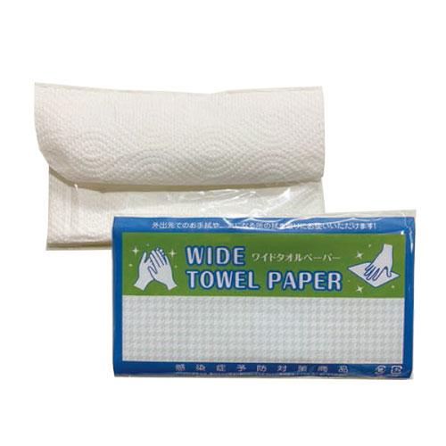
【提案書】
ワイドタオルペーパー10枚
外出時や旅行先などであると便利なワイドサイズのポケットタオルペーパー10枚セット。台紙にはオリジナル名入れが可能ため、イベントやキャンペーンで配布するノベルティ用などに最適。
特徴
納期
納期スペース
仕様
素材 : パルプ
サイズ : パッケージサイズ:110×210mm タオルペーパー展開時:210×200mm
包装 : ポリ袋入
備考 : 台紙に名入れ可
お見積
お見積りスペース

